Slide 1

Distribuir funciones y
cubrir ausencias
Carlos Castro
Ver el OA en pinturasespecializadas.lumbre.lat
Notes:
Objeto de aprendizaje de Lumbre · Carlos Castro
Enlace: https://pinturasespecializadas.lumbre.lat/object/distribuir-funciones-y-cubrir-ausencias

Slide 2
Acerca de este OA · 1 de 2
Objetivo
Asignar tareas por competencia, carga y criticidad; identificar las franjas de mayor demanda y quién debe cubrirlas; resolver una ausencia de última hora con un reparto explícito; y distribuir las decisiones ordinarias para que la tienda no dependa de una sola persona.
Distribuir funciones y cubrir ausencias
2 / 87
Notes:
Enlace al OA: https://pinturasespecializadas.lumbre.lat/object/distribuir-funciones-y-cubrir-ausencias

Slide 3
Acerca de este OA · 2 de 2
Descripción
Lección de organización del equipo en una tienda de pinturas: matriz de competencias por tarea, cobertura de las horas de mayor demanda, sustituciones y continuidad. Incluye un caso de ausencia imprevista resuelto con nombres, horas y tareas, y una matriz lista para copiar.
Autoría: Carlos Castro
Etiquetas: encargado de tienda · reparto de tareas · ausencias · matriz de competencias · continuidad · Pinturas Especializadas
Distribuir funciones y cubrir ausencias
3 / 87
Notes:
Continuación de «Acerca de este OA» (2 de 2).

Slide 4
Distribuir funciones y cubrir ausencias · 1 de 5
Son las 7:35 de un martes en la Tienda Polígono. La tienda abre antes para el profesional y ya hay dos furgonetas esperando: un pintor quiere recoger un pedido de doce botes de plástico blanco y otro pide que le ajusten un color a una muestra. En el almacén hay una recepción prevista para media mañana y el mostrador empieza a llenarse de particulares.
Distribuir funciones y cubrir ausencias
4 / 87

Slide 5
Distribuir funciones y cubrir ausencias · 2 de 5
A las 7:40 suena el teléfono: Eloísa, del turno de mañana, no puede venir. No es una baja larga, pero hoy no está. Quedan tres personas y el encargado. La pregunta no es quién trabaja más, sino qué tareas críticas quedan cubiertas, con qué persona, hasta cuándo y qué se le dice al cliente que esperaba a Eloísa.
Distribuir funciones y cubrir ausencias
5 / 87
Notes:
Continuación de «Distribuir funciones y cubrir ausencias» (2 de 5).

Slide 6
Distribuir funciones y cubrir ausencias · 3 de 5
Qué vas a poder hacer al terminar
Asignar tareas por competencia, carga y criticidad; identificar las franjas de mayor demanda y quién debe cubrirlas; resolver una ausencia de última hora con un reparto explícito; y distribuir las decisiones ordinarias para que la tienda no dependa de una sola persona.
•
Buena práctica general: el método de dirección que sirve en cualquier tienda. No es, por sí solo, una norma de Pinturas Especializadas.
Distribuir funciones y cubrir ausencias
6 / 87
Notes:
Continuación de «Distribuir funciones y cubrir ausencias» (3 de 5).

Slide 7
Distribuir funciones y cubrir ausencias · 4 de 5
•
Ejemplo hipotético: las situaciones, cifras e importes marcados como ficticios sirven para practicar; no son datos de la empresa.
•
Política verificada de Pinturas Especializadas: solo aparece cuando consta en el material interno citado; si no consta, se dice expresamente.
•
Parámetro pendiente de validación: los límites, importes, horarios y facultades que debe fijar dirección quedan como campos, nunca como normas inventadas.
Distribuir funciones y cubrir ausencias
7 / 87
Notes:
Continuación de «Distribuir funciones y cubrir ausencias» (4 de 5).

Slide 8
Distribuir funciones y cubrir ausencias · 5 de 5
Dependencia interna pendiente
Esta lección distingue el método general de las decisiones que corresponden a Pinturas Especializadas. Antes de aplicar un umbral, un importe o una facultad, confirma con dirección: El horario real de cada tienda y el número de personas disponibles en cada franja. Qué tareas puede asumir una persona en formación sin supervisión directa y quién valida esa habilitación. El procedimiento interno para comunicar una ausencia y para pedir apoyo a otra tienda. La política de descansos, cambios de turno y ampliación de jornada que condiciona cualquier reasignación.
Distribuir funciones y cubrir ausencias
8 / 87
Notes:
Continuación de «Distribuir funciones y cubrir ausencias» (5 de 5).

Slide 9
1 · Repartir no es colocar nombres en una lista · 1 de 3
Repartir tareas no es colocar nombres al lado de una lista. Una asignación se sostiene sobre tres criterios que deben mirarse juntos: competencia (la persona sabe hacer esa tarea con el criterio de la casa), carga (cuántas tareas abiertas tiene y cuánto tiempo real le queda en el turno) y criticidad (qué ocurre si esa tarea no se hace hoy).
Distribuir funciones y cubrir ausencias
9 / 87

Slide 10
1 · Repartir no es colocar nombres en una lista · 2 de 3
El error más común es repartir por disponibilidad: «Toni está libre, que prepare el color». Si Toni no ha trabajado nunca la tintometría, no está libre: está disponible para otra cosa. El segundo error es repartir por costumbre: la misma persona hace siempre el mostrador porque «se le da bien», y nadie más aprende. El tercero es ignorar la criticidad: se adelanta la reposición de una estantería mientras un pedido profesional comprometido para hoy sigue sin preparar.
Distribuir funciones y cubrir ausencias
10 / 87
Notes:
Continuación de «1 · Repartir no es colocar nombres en una lista» (2 de 3).

Slide 11
1 · Repartir no es colocar nombres en una lista · 3 de 3
Un reparto defendible se explica en una frase: «Marta prepara el color porque hoy es la única que puede igualar la muestra; Toni adelanta la recepción porque conoce el albarán; yo cubro el mostrador hasta media mañana porque es la franja de más gente». Si no puedes explicar por qué cada persona hace lo que hace, no tienes un reparto: tienes un reparto de emergencia.
Distribuir funciones y cubrir ausencias
11 / 87
Notes:
Continuación de «1 · Repartir no es colocar nombres en una lista» (3 de 3).

Slide 12
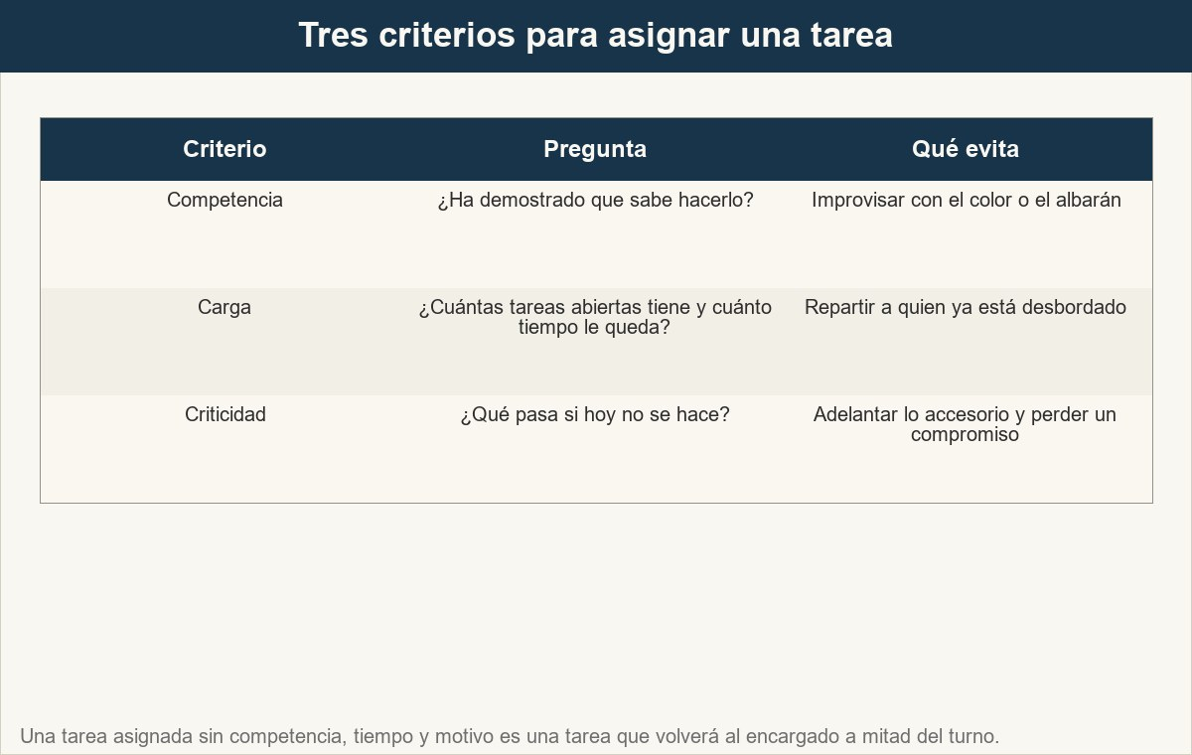
1 · Repartir no es colocar nombres en una lista
Los tres criterios se miran a la vez. Repartir solo por disponibilidad es la forma más rápida de dejar una tarea crítica sin quien la haga.
Ver imagen original en el OA
Notes:
Imagen del OA: assets/fig-1-tres-criterios.jpg
Texto alternativo: Tabla de tres criterios de asignación —competencia, carga y criticidad— con la pregunta que responde cada uno y el error que evita.
Pie: Los tres criterios se miran a la vez. Repartir solo por disponibilidad es la forma más rápida de dejar una tarea crítica sin quien la haga.
Enlace: https://pinturasespecializadas.lumbre.lat/object/distribuir-funciones-y-cubrir-ausencias

Slide 13
1 · Repartir no es colocar nombres en una lista
Estar libre no es estar capacitado
La disponibilidad es una condición del turno; la competencia es una condición de la tarea. Confundirlas produce dos daños: la tarea sale mal y la persona queda expuesta a un fallo que no le correspondía. Si nadie competente está libre, la decisión no es «que lo intente»: es reordenar, apoyar o posponer.
Distribuir funciones y cubrir ausencias
13 / 87

Slide 14
Actividad 1 · Clasificar · 1 de 2
Sección: 1 · Repartir no es colocar nombres en una lista
Clasifica cada dato según el criterio de asignación que ilumina.
Categorías
• Competencia
• Carga
• Criticidad
1. Sabe igualar un color a muestra con el tintómetro sin ayuda.
2. Tiene tres pedidos abiertos y dos horas de turno.
3. Un pedido profesional comprometido para hoy sigue sin preparar.
Distribuir funciones y cubrir ausencias
14 / 87
Notes:
Solución: 1. Sabe igualar un color a muestra con el tintómetro sin ayuda. → Competencia
2. Tiene tres pedidos abiertos y dos horas de turno. → Carga
3. Un pedido profesional comprometido para hoy sigue sin preparar. → Criticidad
4. Nunca ha cerrado la caja y hoy le tocaría el cierre. → Competencia
5. Acumula la recepción, la reposición y dos presupuestos. → Carga
6. El tintómetro está parado y hay un cliente esperando color. → Criticidad
Evidencia: Tres criterios del apartado 1 y su pregunta de control.
Enlace al OA: https://pinturasespecializadas.lumbre.lat/object/distribuir-funciones-y-cubrir-ausencias

Slide 15
Actividad 1 · Clasificar · 2 de 2
4. Nunca ha cerrado la caja y hoy le tocaría el cierre.
5. Acumula la recepción, la reposición y dos presupuestos.
6. El tintómetro está parado y hay un cliente esperando color.
Clasifica cada elemento en una de las categorías.
Distribuir funciones y cubrir ausencias
15 / 87
Notes:
Continuación de «Actividad 1 · Clasificar» (2 de 2).

Slide 16
2 · La matriz de competencias por tarea · 1 de 3
La matriz de competencias por tarea sustituye la pregunta «¿quién es bueno?» por «¿quién ha demostrado que sabe hacer esta tarea concreta?». Se organiza por tareas, no por personas, y cada fila tiene un estado y una evidencia.
Distribuir funciones y cubrir ausencias
16 / 87

Slide 17
2 · La matriz de competencias por tarea · 2 de 3
Los estados útiles son cuatro: solo (la hace sin apoyo y responde de las excepciones ordinarias), con apoyo (la hace si hay alguien a quien consultar), en formación (la practica bajo supervisión) y no habilitado (no la asume). La evidencia es lo que permite pasar de un estado a otro: una ejecución observada, un registro sin incidencias, una comprobación del resultado. Sin evidencia, el cambio de estado es una impresión.
Distribuir funciones y cubrir ausencias
17 / 87
Notes:
Continuación de «2 · La matriz de competencias por tarea» (2 de 3).

Slide 18
2 · La matriz de competencias por tarea · 3 de 3
La matriz no es un ranking ni un expediente. Es un mapa de cobertura: dice qué tareas tienen recambio y cuáles dependen de una sola persona. En una tienda pequeña, la columna que más importa no es la de los expertos: es la de las tareas con un único nombre habilitado.
Distribuir funciones y cubrir ausencias
18 / 87
Notes:
Continuación de «2 · La matriz de competencias por tarea» (3 de 3).

Slide 19
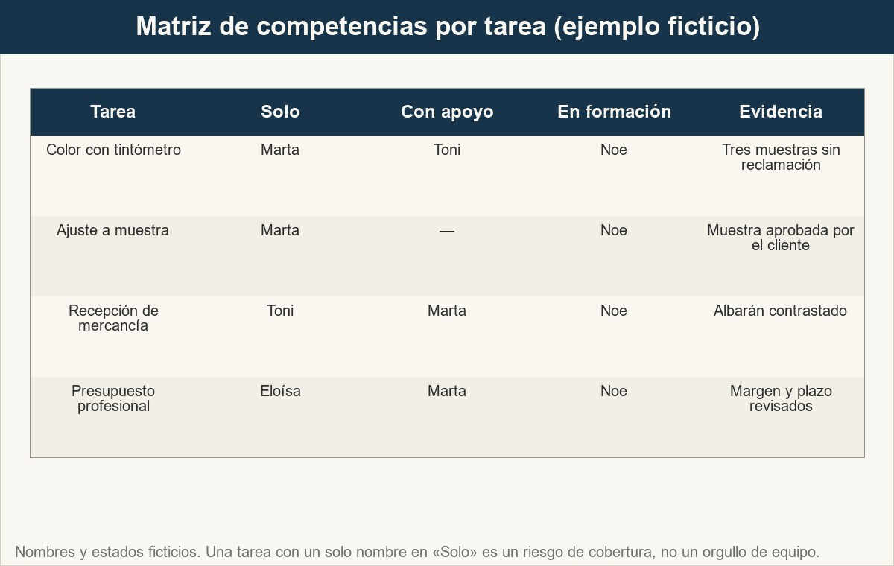
2 · La matriz de competencias por tarea
Modelo de matriz por tarea. Los nombres y estados son ficticios: la matriz real se completa con evidencia observada, no con la memoria del encargado.
Ver imagen original en el OA
Notes:
Imagen del OA: assets/fig-2-matriz-competencias.jpg
Texto alternativo: Matriz de cuatro tareas de tienda de pinturas con columnas de solo, con apoyo, en formación y evidencia; los nombres son ficticios.
Pie: Modelo de matriz por tarea. Los nombres y estados son ficticios: la matriz real se completa con evidencia observada, no con la memoria del encargado.
Enlace: https://pinturasespecializadas.lumbre.lat/object/distribuir-funciones-y-cubrir-ausencias

Slide 20
2 · La matriz de competencias por tarea
La matriz se actualiza con observación, no con calendario
Una persona con diez años de tienda puede no estar habilitada para una tarea nueva; una persona con tres meses puede estarlo si hay evidencia. El tiempo explica la exposición, no la competencia. La pregunta correcta es qué ha demostrado y en qué condiciones.
Distribuir funciones y cubrir ausencias
20 / 87

Slide 21
Actividad 2 · Relacionar · 1 de 2
Sección: 2 · La matriz de competencias por tarea
Une cada tarea con la evidencia que permitiría pasar a «solo».
Columna A
1. Preparar color con tintómetro
2. Recepción de mercancía
3. Presupuesto a profesional
4. Cierre de caja
5. Reposición por PBA
Columna B
A) Albarán contrastado y diferencia registrada
Distribuir funciones y cubrir ausencias
21 / 87
Notes:
Solución: Preparar color con tintómetro → Igualar tres muestras sin corrección posterior
Recepción de mercancía → Albarán contrastado y diferencia registrada
Presupuesto a profesional → Margen y plazo comprobados antes de enviarlo
Cierre de caja → Arqueo cuadrado y diferencias justificadas
Reposición por PBA → Hueco repuesto sin duplicar el pedido
Evidencia: Relación entre estado de la matriz y evidencia observada del apartado 2.
Enlace al OA: https://pinturasespecializadas.lumbre.lat/object/distribuir-funciones-y-cubrir-ausencias

Slide 22
Actividad 2 · Relacionar · 2 de 2
B) Margen y plazo comprobados antes de enviarlo
C) Arqueo cuadrado y diferencias justificadas
D) Hueco repuesto sin duplicar el pedido
E) Igualar tres muestras sin corrección posterior
Distribuir funciones y cubrir ausencias
22 / 87
Notes:
Continuación de «Actividad 2 · Relacionar» (2 de 2).

Slide 23
3 · Cubrir las horas de mayor demanda · 1 de 2
Las horas de mayor demanda no se adivinan por la hora del reloj: se identifican por lo que ocurre. En una tienda de pintura suelen coincidir tres presiones: el profesional que recoge un pedido preparado antes de ir a obra, el particular que necesita color y asesoramiento, y la recepción de mercancía que no puede quedarse en la puerta.
Distribuir funciones y cubrir ausencias
23 / 87

Slide 24
3 · Cubrir las horas de mayor demanda · 2 de 2
La cobertura se decide con dos preguntas: qué tarea no puede faltar en esa franja y quién es la persona con la competencia más escasa. Si el encargado pone en el mostrador a la única persona que sabe ajustar color, ha cubierto lo urgente y ha descubierto lo crítico. Si deja la recepción para «cuando haya un hueco», el hueco no llega.
Una tabla de franjas no necesita relojes exactos: necesita nombrar la demanda, la tarea crítica y el suplente. Y revisarse cuando cambia el surtido, la campaña o el horario confirmado de la tienda.
Distribuir funciones y cubrir ausencias
24 / 87
Notes:
Continuación de «3 · Cubrir las horas de mayor demanda» (2 de 2).

Slide 25
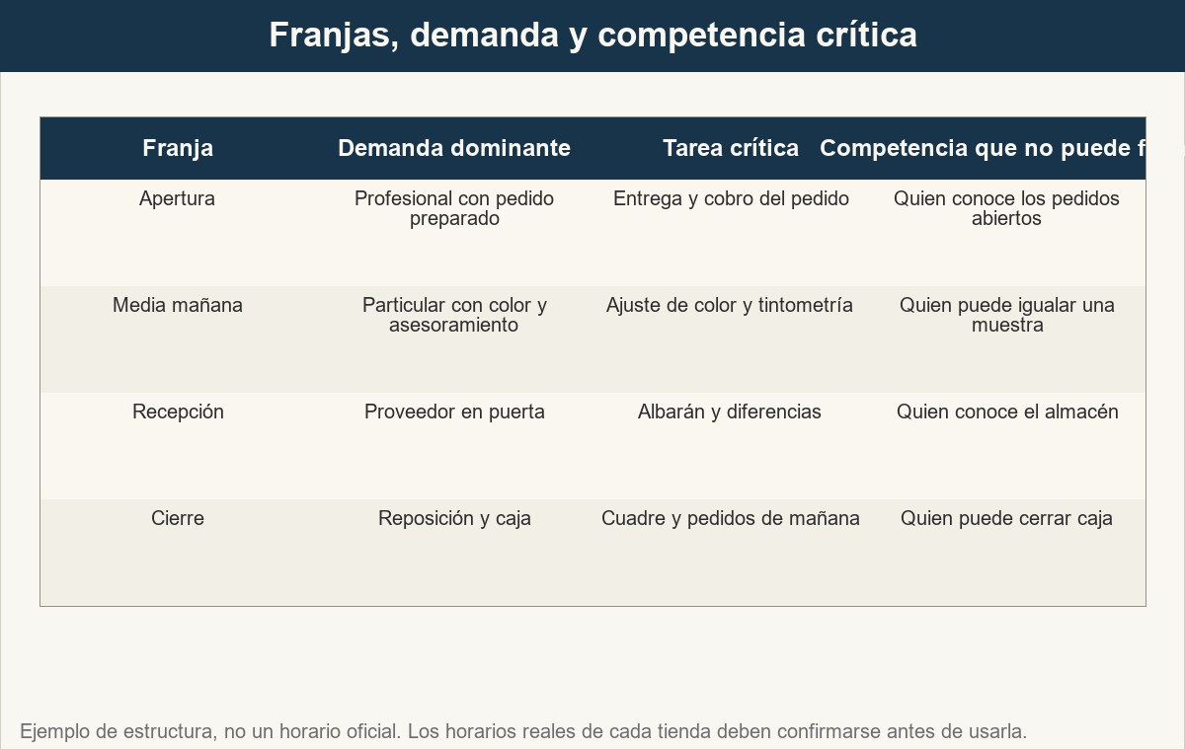
3 · Cubrir las horas de mayor demanda
La franja se define por la demanda, no por la costumbre. La columna decisiva es la última: qué competencia no puede faltar en ese momento.
Ver imagen original en el OA
Notes:
Imagen del OA: assets/fig-3-franjas-demanda.jpg
Texto alternativo: Tabla de cuatro franjas de la jornada con la demanda dominante, la tarea crítica y la competencia que no puede faltar.
Pie: La franja se define por la demanda, no por la costumbre. La columna decisiva es la última: qué competencia no puede faltar en ese momento.
Enlace: https://pinturasespecializadas.lumbre.lat/object/distribuir-funciones-y-cubrir-ausencias

Slide 26
3 · Cubrir las horas de mayor demanda
La franja no se cubre con buena voluntad
Si la única persona que sabe ajustar color está en caja porque «hoy toca», la tienda tiene un problema de reparto, no de actitud. Mover a alguien de tarea exige comprobar quién queda en la tarea que deja, no solo quién llega a la nueva.
Distribuir funciones y cubrir ausencias
26 / 87

Slide 27
Actividad 3 · Opción múltiple · 1 de 2
Sección: 3 · Cubrir las horas de mayor demanda
Son las 9:10. Hay un profesional esperando un pedido preparado y un particular con una muestra de color. La única persona que sabe igualar la muestra está reponiendo una estantería. ¿Qué haces primero?
A) Terminar la reposición: está a medias y dejarla es desorden.
B) Mover a esa persona al color y asignar la reposición a quien pueda terminarla con el criterio ya fijado.
C) Atender yo el color aunque nunca haya usado el tintómetro.
Distribuir funciones y cubrir ausencias
27 / 87
Notes:
Solución: B) Mover a esa persona al color y asignar la reposición a quien pueda terminarla con el criterio ya fijado.
Explicación: La competencia escasa es la que no puede esperar: solo una persona puede igualar la muestra. La reposición no desaparece: se reasigna con un criterio y un responsable. Atender sin competencia o hacer esperar al profesional traslada el coste al cliente y no resuelve la franja.
Evidencia: Regla de competencia escasa y tarea crítica del apartado 3.
Enlace al OA: https://pinturasespecializadas.lumbre.lat/object/distribuir-funciones-y-cubrir-ausencias

Slide 28
Actividad 3 · Opción múltiple · 2 de 2
D) Pedir al profesional que vuelva por la tarde para no romper el orden.
Distribuir funciones y cubrir ausencias
28 / 87
Notes:
Continuación de «Actividad 3 · Opción múltiple» (2 de 2).

Slide 29
4 · Ausencias: cubrir el hueco y sostener la continuidad · 1 de 3
Una ausencia de última hora se gestiona en dos tiempos. El primero es cubrir el hueco de hoy: qué tareas críticas tienen que ocurrir sí o sí y quién las asume. El segundo es sostener la continuidad: qué se mueve, qué se avisa y qué se registra para que mañana no se reconstruya de memoria.
Distribuir funciones y cubrir ausencias
29 / 87

Slide 30
4 · Ausencias: cubrir el hueco y sostener la continuidad · 2 de 3
El orden importa. Primero se confirma la ausencia y su duración previsible por el canal que la empresa tenga establecido. Después se lista lo que la persona ausente tenía abierto, no lo que «solía hacer». Luego se protegen las tareas críticas con nombre y plazo. Se avisa a quien queda afectado: compañeros, clientes con pedido y proveedor en puerta. Y se registra el reparto del día, porque una reasignación sin registro es una reasignación que mañana nadie recuerda.
Cubrir no es repartir todo entre los que quedan. Es decidir qué no se hace hoy, decirlo y dejar constancia.
Distribuir funciones y cubrir ausencias
30 / 87
Notes:
Continuación de «4 · Ausencias: cubrir el hueco y sostener la continuidad» (2 de 3).

Slide 31
4 · Ausencias: cubrir el hueco y sostener la continuidad · 3 de 3
El parte de la ausencia
El registro mínimo cabe en cinco líneas: quién falta, hasta cuándo, qué tareas quedan descubiertas, quién las asume y qué se avisó a clientes o proveedores. Si mañana falta otra persona, ese parte es el punto de partida, no una reconstrucción.
Distribuir funciones y cubrir ausencias
31 / 87
Notes:
Continuación de «4 · Ausencias: cubrir el hueco y sostener la continuidad» (3 de 3).

Slide 32
Sección
4 · Ausencias: cubrir el hueco y sostener la continuidad · Caso ficticio: la ausencia de Eloísa a las 7:40 · Paso 1 de 6
1. Confirmar y acotar
Eloísa llama: hoy no puede venir. Se anota la hora de aviso y la duración previsible que ella comunica. No se especula sobre la causa ni se promete al equipo una vuelta que no está confirmada.
Distribuir funciones y cubrir ausencias
32 / 87
Notes:
Recorrido: Caso ficticio: la ausencia de Eloísa a las 7:40
Paso 1 de 6: 1. Confirmar y acotar
Texto del paso: Eloísa llama: hoy no puede venir. Se anota la hora de aviso y la duración previsible que ella comunica. No se especula sobre la causa ni se promete al equipo una vuelta que no está confirmada.
Enlace: https://pinturasespecializadas.lumbre.lat/object/distribuir-funciones-y-cubrir-ausencias

Slide 33
Sección
4 · Ausencias: cubrir el hueco y sostener la continuidad · Caso ficticio: la ausencia de Eloísa a las 7:40 · Paso 2 de 6
2. Inventariar lo abierto
Pedido de doce botes para las 9:00, muestra de color para mediodía, dos presupuestos, recepción a media mañana y reposición de una estantería. Se separa lo comprometido de lo que solo estaba previsto.
Distribuir funciones y cubrir ausencias
33 / 87
Notes:
Recorrido: Caso ficticio: la ausencia de Eloísa a las 7:40
Paso 2 de 6: 2. Inventariar lo abierto
Texto del paso: Pedido de doce botes para las 9:00, muestra de color para mediodía, dos presupuestos, recepción a media mañana y reposición de una estantería. Se separa lo comprometido de lo que solo estaba previsto.
Enlace: https://pinturasespecializadas.lumbre.lat/object/distribuir-funciones-y-cubrir-ausencias

Slide 34
Sección
4 · Ausencias: cubrir el hueco y sostener la continuidad · Caso ficticio: la ausencia de Eloísa a las 7:40 · Paso 3 de 6
3. Proteger lo crítico
Marta, que domina color, asume la muestra y el pedido profesional. Toni adelanta la recepción porque conoce el albarán. El encargado cubre mostrador de 8:00 a 10:00. Cada tarea crítica queda con un nombre.
Distribuir funciones y cubrir ausencias
34 / 87
Notes:
Recorrido: Caso ficticio: la ausencia de Eloísa a las 7:40
Paso 3 de 6: 3. Proteger lo crítico
Texto del paso: Marta, que domina color, asume la muestra y el pedido profesional. Toni adelanta la recepción porque conoce el albarán. El encargado cubre mostrador de 8:00 a 10:00. Cada tarea crítica queda con un nombre.
Enlace: https://pinturasespecializadas.lumbre.lat/object/distribuir-funciones-y-cubrir-ausencias

Slide 35
Sección
4 · Ausencias: cubrir el hueco y sostener la continuidad · Caso ficticio: la ausencia de Eloísa a las 7:40 · Paso 4 de 6
4. Mover lo no crítico con dueño y plazo
La reposición pasa a la tarde. Los dos presupuestos se contestan hoy con un plazo al cliente, sin prometer entrega. Mover no es abandonar: la tarea conserva responsable y momento.
Distribuir funciones y cubrir ausencias
35 / 87
Notes:
Recorrido: Caso ficticio: la ausencia de Eloísa a las 7:40
Paso 4 de 6: 4. Mover lo no crítico con dueño y plazo
Texto del paso: La reposición pasa a la tarde. Los dos presupuestos se contestan hoy con un plazo al cliente, sin prometer entrega. Mover no es abandonar: la tarea conserva responsable y momento.
Enlace: https://pinturasespecializadas.lumbre.lat/object/distribuir-funciones-y-cubrir-ausencias

Slide 36
Sección
4 · Ausencias: cubrir el hueco y sostener la continuidad · Caso ficticio: la ausencia de Eloísa a las 7:40 · Paso 5 de 6
5. Avisar a quien lo nota
Al profesional se le confirma la hora de recogida; al proveedor, la descarga; al equipo, qué cambia en el turno. El cliente no necesita saber quién falta, solo qué se mantiene y qué se ajusta.
Distribuir funciones y cubrir ausencias
36 / 87
Notes:
Recorrido: Caso ficticio: la ausencia de Eloísa a las 7:40
Paso 5 de 6: 5. Avisar a quien lo nota
Texto del paso: Al profesional se le confirma la hora de recogida; al proveedor, la descarga; al equipo, qué cambia en el turno. El cliente no necesita saber quién falta, solo qué se mantiene y qué se ajusta.
Enlace: https://pinturasespecializadas.lumbre.lat/object/distribuir-funciones-y-cubrir-ausencias

Slide 37
Sección
4 · Ausencias: cubrir el hueco y sostener la continuidad · Caso ficticio: la ausencia de Eloísa a las 7:40 · Paso 6 de 6
6. Revisar y registrar
A media mañana se comprueba qué se cumplió y qué se retrasó. Se anota el reparto en cinco líneas: quién falta, hasta cuándo, qué queda descubierto, quién lo asume y qué se avisó.
Distribuir funciones y cubrir ausencias
37 / 87
Notes:
Recorrido: Caso ficticio: la ausencia de Eloísa a las 7:40
Paso 6 de 6: 6. Revisar y registrar
Texto del paso: A media mañana se comprueba qué se cumplió y qué se retrasó. Se anota el reparto en cinco líneas: quién falta, hasta cuándo, qué queda descubierto, quién lo asume y qué se avisó.
Enlace: https://pinturasespecializadas.lumbre.lat/object/distribuir-funciones-y-cubrir-ausencias

Slide 38
Actividad 4 · Ordenar la secuencia
Sección: 4 · Ausencias: cubrir el hueco y sostener la continuidad
Ordena la gestión de una ausencia de última hora.
A) Confirmar la ausencia y su duración previsible
B) Registrar el reparto y lo que se avisó
C) Listar los compromisos que quedan abiertos
D) Avisar a clientes, proveedores y compañeros afectados
E) Proteger las tareas críticas con un responsable concreto
Distribuir funciones y cubrir ausencias
38 / 87
Notes:
Solución: Confirmar la ausencia y su duración previsible → Listar los compromisos que quedan abiertos → Proteger las tareas críticas con un responsable concreto → Avisar a clientes, proveedores y compañeros afectados → Registrar el reparto y lo que se avisó
Explicación: Primero se confirma el hecho y su alcance; después se sabe qué queda abierto; luego se protege lo crítico, se avisa y se registra. Avisar antes de decidir el reparto produce mensajes que hay que corregir; registrar al final sin haber avisado deja al cliente enterado por casualidad.
Evidencia: Secuencia de gestión de ausencias del apartado 4.
Enlace al OA: https://pinturasespecializadas.lumbre.lat/object/distribuir-funciones-y-cubrir-ausencias

Slide 39
5 · Caso trabajado: del hueco a un reparto con números · 1 de 2
Un reparto de ausencia se puede comprobar con números sencillos. Supuesto didáctico: un turno de cuatro personas y ocho horas son 32 horas de presencia. Si falta una persona, quedan 24. Si las tareas críticas del día suman 19 horas, quedan 5 para imprevistos, pausas y limpieza. Si las tareas críticas sumaran 26, el turno no se cubre con buena voluntad: hay que mover trabajo, pedir apoyo a otra tienda si la empresa lo contempla o renegociar un plazo. Ese cálculo no decide por ti, pero te obliga a mirar la carga antes de decir «ya veremos cómo lo hacemos».
Distribuir funciones y cubrir ausencias
39 / 87

Slide 40
5 · Caso trabajado: del hueco a un reparto con números · 2 de 2
Las horas son una unidad grosera: dos personas no valen lo mismo en todas las tareas. Por eso el cálculo se hace por tarea crítica, no por persona. Y se acompaña de una decisión: qué se pospone, con qué aviso y quién lo autoriza si afecta a un compromiso con cliente.
Distribuir funciones y cubrir ausencias
40 / 87
Notes:
Continuación de «5 · Caso trabajado: del hueco a un reparto con números» (2 de 2).

Slide 41
Sección
5 · Caso trabajado: del hueco a un reparto con números · Ejemplo resuelto (datos ficticios): cubrir 32 horas con 24 · Paso 1 de 4
1. Calcula la presencia disponible
Cuatro personas por ocho horas son 32 horas de turno. La ausencia retira ocho: quedan 24 horas de presencia real. No se cuenta la hora de comer como disponible si no lo está.
Distribuir funciones y cubrir ausencias
41 / 87
Notes:
Recorrido: Ejemplo resuelto (datos ficticios): cubrir 32 horas con 24
Paso 1 de 4: 1. Calcula la presencia disponible
Texto del paso: Cuatro personas por ocho horas son 32 horas de turno. La ausencia retira ocho: quedan 24 horas de presencia real. No se cuenta la hora de comer como disponible si no lo está.
Enlace: https://pinturasespecializadas.lumbre.lat/object/distribuir-funciones-y-cubrir-ausencias

Slide 42
Sección
5 · Caso trabajado: del hueco a un reparto con números · Ejemplo resuelto (datos ficticios): cubrir 32 horas con 24 · Paso 2 de 4
2. Suma solo lo crítico
Pedido profesional, 6 horas; color y ajuste, 5; recepción, 4; mostrador en la franja fuerte, 4. Total: 6 + 5 + 4 + 4 = 19 horas. La reposición y los presupuestos no entran porque pueden moverse.
Distribuir funciones y cubrir ausencias
42 / 87
Notes:
Recorrido: Ejemplo resuelto (datos ficticios): cubrir 32 horas con 24
Paso 2 de 4: 2. Suma solo lo crítico
Texto del paso: Pedido profesional, 6 horas; color y ajuste, 5; recepción, 4; mostrador en la franja fuerte, 4. Total: 6 + 5 + 4 + 4 = 19 horas. La reposición y los presupuestos no entran porque pueden moverse.
Enlace: https://pinturasespecializadas.lumbre.lat/object/distribuir-funciones-y-cubrir-ausencias

Slide 43
Sección
5 · Caso trabajado: del hueco a un reparto con números · Ejemplo resuelto (datos ficticios): cubrir 32 horas con 24 · Paso 3 de 4
3. Calcula el margen
24 menos 19 deja 5 horas para imprevistos, pausas y limpieza. Con cinco horas de margen, el turno es exigente pero sostenible. Si el margen fuera negativo, el reparto no estaría terminado: faltaría decidir qué se mueve.
Distribuir funciones y cubrir ausencias
43 / 87
Notes:
Recorrido: Ejemplo resuelto (datos ficticios): cubrir 32 horas con 24
Paso 3 de 4: 3. Calcula el margen
Texto del paso: 24 menos 19 deja 5 horas para imprevistos, pausas y limpieza. Con cinco horas de margen, el turno es exigente pero sostenible. Si el margen fuera negativo, el reparto no estaría terminado: faltaría decidir qué se mueve.
Enlace: https://pinturasespecializadas.lumbre.lat/object/distribuir-funciones-y-cubrir-ausencias

Slide 44
Sección
5 · Caso trabajado: del hueco a un reparto con números · Ejemplo resuelto (datos ficticios): cubrir 32 horas con 24 · Paso 4 de 4
4. Decide con el margen delante
Si aparece una tarea extra de tres horas, el margen baja a dos. Se decide qué se pospone y se avisa. La decisión se registra con el dato: no es «no llegamos», es «con 24 horas y 22 comprometidas, la reposición pasa a mañana».
Distribuir funciones y cubrir ausencias
44 / 87
Notes:
Recorrido: Ejemplo resuelto (datos ficticios): cubrir 32 horas con 24
Paso 4 de 4: 4. Decide con el margen delante
Texto del paso: Si aparece una tarea extra de tres horas, el margen baja a dos. Se decide qué se pospone y se avisa. La decisión se registra con el dato: no es «no llegamos», es «con 24 horas y 22 comprometidas, la reposición pasa a mañana».
Enlace: https://pinturasespecializadas.lumbre.lat/object/distribuir-funciones-y-cubrir-ausencias

Slide 45
Actividad 5 · Respuesta numérica
Sección: 5 · Caso trabajado: del hueco a un reparto con números
Supuesto didáctico: turno de 4 personas × 8 horas = 32 horas. Falta una persona (8 horas). Las tareas críticas del día suman 19 horas. ¿Cuántas horas quedan para imprevistos y pausas?
Respuesta numérica (h): ________________
Distribuir funciones y cubrir ausencias
45 / 87
Notes:
Solución: 5 h (tolerancia ±0.01)
Explicación: 32 − 8 = 24 horas disponibles. 24 − 19 = 5 horas de margen. El cálculo se hace sobre tareas críticas, no sobre el total de tareas previstas, para no ocultar la carga real del turno.
Evidencia: Cálculo de presencia y margen del apartado 5.
Enlace al OA: https://pinturasespecializadas.lumbre.lat/object/distribuir-funciones-y-cubrir-ausencias

Slide 46
6 · Evitar que todas las decisiones dependan del encargado · 1 de 3
Una tienda no funciona sin encargado si las decisiones ordinarias tienen dueño. «Ordinarias» significa repetidas y de bajo riesgo: qué pedido se prepara primero, si un color necesita repetirse, cuándo se avisa a un cliente de un retraso, quién autoriza una reposición de urgencia dentro de lo previsto. Si cada una de esas decisiones espera al encargado, la tienda no tiene un equipo: tiene una cola.
Distribuir funciones y cubrir ausencias
46 / 87

Slide 47
6 · Evitar que todas las decisiones dependan del encargado · 2 de 3
Hay tres mecanismos que reparten decisiones sin perder control. Criterios escritos: una frase por situación, con el dato que la sostiene. Suplente nombrado: para cada turno, quién decide si el encargado no está y hasta dónde. Registro de decisiones: qué se decidió, con qué criterio y qué resultado tuvo, para corregir el criterio y no solo la decisión.
Distribuir funciones y cubrir ausencias
47 / 87
Notes:
Continuación de «6 · Evitar que todas las decisiones dependan del encargado» (2 de 3).

Slide 48
6 · Evitar que todas las decisiones dependan del encargado · 3 de 3
El test es concreto: imagina que mañana no vienes. ¿Quién prepara el pedido del profesional, quién ajusta el color y quién avisa al cliente del retraso? Si alguna respuesta es «nadie» o «me llaman», tienes una dependencia que se puede corregir esta semana.
Distribuir funciones y cubrir ausencias
48 / 87
Notes:
Continuación de «6 · Evitar que todas las decisiones dependan del encargado» (3 de 3).

Slide 49
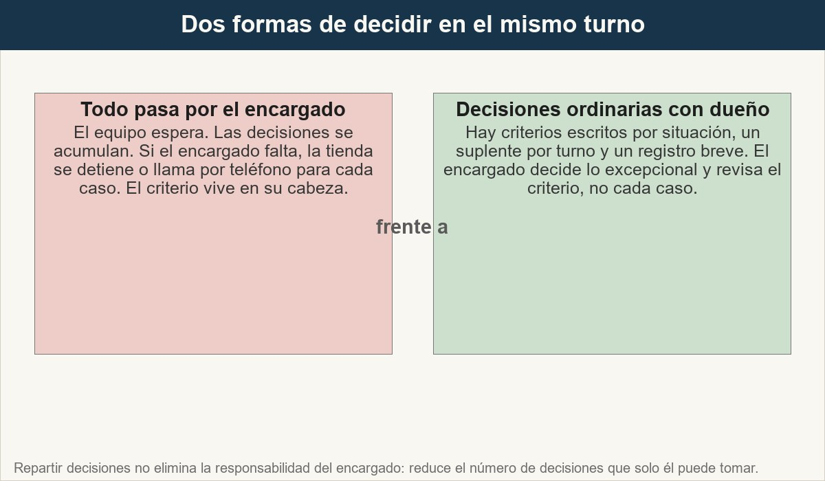
6 · Evitar que todas las decisiones dependan del encargado
La diferencia no es el tamaño del equipo: es si las decisiones ordinarias tienen dueño antes de que el encargado se vaya de turno.
Ver imagen original en el OA
Notes:
Imagen del OA: assets/fig-4-dependencia-decisiones.jpg
Texto alternativo: Comparación entre una tienda que consulta todas las decisiones al encargado y una tienda con criterios escritos y suplente nombrado.
Pie: La diferencia no es el tamaño del equipo: es si las decisiones ordinarias tienen dueño antes de que el encargado se vaya de turno.
Enlace: https://pinturasespecializadas.lumbre.lat/object/distribuir-funciones-y-cubrir-ausencias

Slide 50
6 · Evitar que todas las decisiones dependan del encargado
Repartir decisiones no es repartir responsabilidad
El encargado sigue respondiendo de la tienda. Lo que cambia es cuántas decisiones necesita tomar personalmente para que la tienda funcione. Un suplente no es alguien que manda más: es alguien que evita que un turno se pare por una consulta previsible.
Distribuir funciones y cubrir ausencias
50 / 87

Slide 51
Actividad 6 · Detective de errores · 1 de 2
Sección: 6 · Evitar que todas las decisiones dependan del encargado
Cuatro frases de un encargado sobre el reparto de decisiones. Marca las que crean dependencia innecesaria.
A) «Nadie toca el tintómetro si no estoy yo, aunque haya hecho el curso y tenga evidencia.»
B) «El suplente del turno sabe qué pedidos tienen prioridad y hasta dónde puede decidir.»
C) «Si un cliente llama por un retraso, que me espere a mí aunque sea una información que ya está en el pedido.»
Distribuir funciones y cubrir ausencias
51 / 87
Notes:
Solución: B) «El suplente del turno sabe qué pedidos tienen prioridad y hasta dónde puede decidir.»
Explicación: Las frases 1 y 3 convierten al encargado en requisito de tareas previsibles: una bloquea una competencia ya demostrada y la otra retiene una información que el equipo puede dar. Las frases 2, 4 y 5 describen un reparto con suplencia, criterio y registro, que es lo contrario de la dependencia.
Evidencia: Tres mecanismos de reparto de decisiones del apartado 6.
Enlace al OA: https://pinturasespecializadas.lumbre.lat/object/distribuir-funciones-y-cubrir-ausencias

Slide 52
Actividad 6 · Detective de errores · 2 de 2
D) «Cada decisión ordinaria tiene un criterio escrito y un registro breve de lo que se decidió.»
E) «Antes de irme, dejo dicho quién cubre el color y quién avisa a los clientes afectados.»
Distribuir funciones y cubrir ausencias
52 / 87
Notes:
Continuación de «Actividad 6 · Detective de errores» (2 de 2).

Slide 53
7 · Errores que cuestan un turno · 1 de 3
Repartir por disponibilidad. La persona libre recibe la tarea que no domina. Consecuencia: el trabajo vuelve a mitad de turno y el cliente espera dos veces.
Confundir urgencia con importancia. Lo que suena más fuerte ocupa a la persona crítica. Consecuencia: se atiende lo ruidoso y se pierde el compromiso silencioso.
Distribuir funciones y cubrir ausencias
53 / 87

Slide 54
7 · Errores que cuestan un turno · 2 de 3
Mover a la persona clave a una tarea secundaria. El color, el cierre de caja o el albarán quedan sin quien los haga bien. Consecuencia: el error aparece al final, cuando ya no hay margen para corregirlo.
No avisar al cliente afectado. El reparto se resuelve dentro y el cliente descubre el cambio al llegar. Consecuencia: una reclamación que se podía haber evitado con una llamada.
Distribuir funciones y cubrir ausencias
54 / 87
Notes:
Continuación de «7 · Errores que cuestan un turno» (2 de 3).

Slide 55
7 · Errores que cuestan un turno · 3 de 3
Cubrir sin registrar. El turno sale adelante y mañana nadie sabe qué se movió. Consecuencia: se repite la discusión y no se aprende qué competencia falta en la tienda.
Distribuir funciones y cubrir ausencias
55 / 87
Notes:
Continuación de «7 · Errores que cuestan un turno» (3 de 3).

Slide 56
Actividad 7 · Verdadero o falso
Sección: 7 · Errores que cuestan un turno
Si la ausencia se cubre y ningún cliente se queja, no hace falta registrar el reparto del día.
A) Verdadero
B) Falso
Distribuir funciones y cubrir ausencias
56 / 87
Notes:
Solución: Falso
Explicación: La ausencia de queja no prueba que el reparto fuera sostenible: puede que el coste lo haya absorbido alguien sin decirlo. El registro sirve para mañana: qué tarea quedó descubierta, quién la asumió y qué competencia conviene reforzar. Sin registro, la próxima ausencia se gestiona desde cero.
Evidencia: Errores del apartado 7 y parte de la ausencia del apartado 4.
Enlace al OA: https://pinturasespecializadas.lumbre.lat/object/distribuir-funciones-y-cubrir-ausencias

Slide 57
8 · La revisión semanal del reparto · 1 de 2
El reparto se degrada en silencio: una persona acumula las tareas que nadie le discute, otra deja de recibir las que podría aprender y una tercera se convierte en el único nombre de una tarea crítica. Una revisión breve, con cinco preguntas, detecta la deriva antes de que sea una ausencia mal cubierta.
No hace falta un informe: hace falta mirar la matriz y el registro de la semana. La revisión termina con una decisión concreta: qué tarea cambia de estado, quién recibe práctica y qué tarea necesita un segundo nombre habilitado.
Distribuir funciones y cubrir ausencias
57 / 87

Slide 58
8 · La revisión semanal del reparto · 2 de 2
1.
¿Qué tarea quedó sin dueño esta semana, aunque fuera un rato?
2.
¿A quién se consultó más de dos veces por la misma decisión ordinaria?
3.
¿Qué tarea tiene un solo nombre en la columna «Solo»?
4.
¿Qué ausencia se cubrió y qué competencia quedó descubierta?
5.
¿Qué persona está lista para pasar de «con apoyo» a «solo» con evidencia?
Distribuir funciones y cubrir ausencias
58 / 87
Notes:
Continuación de «8 · La revisión semanal del reparto» (2 de 2).

Slide 59
Actividad 8 · Completar la frase
Sección: 8 · La revisión semanal del reparto
Completa la revisión del reparto. La matriz de competencias se organiza por ___ y no por personas. Una tarea con un solo nombre habilitado es un ___ de cobertura. Ante una ausencia, primero se protegen las tareas ___. Y cada reasignación necesita un ___ y un plazo.
Distribuir funciones y cubrir ausencias
59 / 87
Notes:
Solución: tarea · riesgo · críticas · responsable
Explicación: La matriz se ordena por tarea porque la competencia es específica; el nombre único es un riesgo de continuidad; lo primero que se protege es lo crítico; y una reasignación sin responsable ni plazo es solo una intención.
Evidencia: Matriz del apartado 2, ausencia del apartado 4 y revisión del apartado 8.
Enlace al OA: https://pinturasespecializadas.lumbre.lat/object/distribuir-funciones-y-cubrir-ausencias

Slide 60
Herramienta de trabajo: matriz de competencias por tarea
Copia esta tabla en una hoja de cálculo o en el cuaderno de la tienda. Las filas son tareas reales del mostrador, el color y el almacén; las columnas, el estado de cada persona y la evidencia que lo sostiene. Los nombres y estados de la tabla son un ejemplo ficticio.
Distribuir funciones y cubrir ausencias
60 / 87

Slide 61
Herramienta de trabajo: matriz de competencias por tarea
Ejemplo ficticio de matriz cumplimentada. No es un registro oficial ni una evaluación de personas.
Distribuir funciones y cubrir ausencias
61 / 87
Notes:
Título completo de la tabla que sigue.

Slide 62
Tabla · 1 de 4
Tarea | Solo | Con apoyo | En formación | Evidencia | Última revisión
Preparar color en tintómetro | Marta | Toni | Noe | Tres muestras igualadas sin reclamación | Ficticio
Distribuir funciones y cubrir ausencias
62 / 87
Notes:
Tabla del OA: Tabla
Enlace: https://pinturasespecializadas.lumbre.lat/object/distribuir-funciones-y-cubrir-ausencias

Slide 63
Tabla · 2 de 4
Tarea | Solo | Con apoyo | En formación | Evidencia | Última revisión
Ajustar color a muestra | Marta | — | Noe | Muestra aprobada por el profesional | Ficticio
Recepción de mercancía | Toni | Marta | Noe | Albarán contrastado y diferencia anotada | Ficticio
Distribuir funciones y cubrir ausencias
63 / 87
Notes:
Tabla del OA: Tabla
Enlace: https://pinturasespecializadas.lumbre.lat/object/distribuir-funciones-y-cubrir-ausencias

Slide 64
Tabla · 3 de 4
Tarea | Solo | Con apoyo | En formación | Evidencia | Última revisión
Presupuesto a profesional | Eloísa | Marta | Noe | Margen y plazo revisados antes de enviar | Ficticio
Distribuir funciones y cubrir ausencias
64 / 87
Notes:
Tabla del OA: Tabla
Enlace: https://pinturasespecializadas.lumbre.lat/object/distribuir-funciones-y-cubrir-ausencias

Slide 65
Tabla · 4 de 4
Tarea | Solo | Con apoyo | En formación | Evidencia | Última revisión
Cierre de caja | Eloísa | Toni | — | Arqueo cuadrado y diferencia justificada | Ficticio
Reposición por PBA | Toni | Noe | — | Hueco repuesto sin duplicar pedido | Ficticio
Distribuir funciones y cubrir ausencias
65 / 87
Notes:
Tabla del OA: Tabla
Enlace: https://pinturasespecializadas.lumbre.lat/object/distribuir-funciones-y-cubrir-ausencias

Slide 66
Herramienta de trabajo: matriz de competencias por tarea · 1 de 2
•
Escribe una fila por tarea, no una fila por persona.
•
Cambia un estado solo cuando exista una evidencia observada y anótala en la fila.
•
Marca en rojo mental las tareas con un único nombre en «Solo»: son tu riesgo de cobertura.
•
Revisa la matriz cuando cambie el surtido, el horario o una persona del equipo.
Distribuir funciones y cubrir ausencias
66 / 87

Slide 67
Herramienta de trabajo: matriz de competencias por tarea · 2 de 2
Cómo usarla
La matriz no sustituye la política de la empresa: sirve para decidir hoy quién hace qué y para preparar el recambio. Si una tarea no tiene evidencia definida, todavía no se puede habilitar a nadie en ella.
Distribuir funciones y cubrir ausencias
67 / 87
Notes:
Continuación de «Herramienta de trabajo: matriz de competencias por tarea» (2 de 2).

Slide 68
Repaso activo · Memoria: concepto y decisión · 1 de 2
Cara A | Cara B
Competencia | Asignar la tarea a quien ha demostrado hacerla
Carga | Mirar cuántas tareas abiertas y cuánto tiempo quedan
Criticidad | Proteger lo que no puede esperar a mañana
Suplencia | Nombrar quién decide si el encargado no está
Evidencia | Observación que permite cambiar el estado en la matriz
Distribuir funciones y cubrir ausencias
68 / 87
Notes:
Tabla del OA: Repaso activo · Memoria: concepto y decisión
Enlace: https://pinturasespecializadas.lumbre.lat/object/distribuir-funciones-y-cubrir-ausencias

Slide 69
Repaso activo · Memoria: concepto y decisión · 2 de 2
Cara A | Cara B
Continuidad | Avisar y registrar para que el siguiente turno no reconstruya
Distribuir funciones y cubrir ausencias
69 / 87
Notes:
Tabla del OA: Repaso activo · Memoria: concepto y decisión
Enlace: https://pinturasespecializadas.lumbre.lat/object/distribuir-funciones-y-cubrir-ausencias

Slide 70
Repaso activo · Memoria: concepto y decisión · Cómo practicar
Este es el contenido estático del juego. Para emparejar las cartas y practicar la interacción, abre el OA.
Abrir el juego en el OA
Distribuir funciones y cubrir ausencias
70 / 87
Notes:
Juego de memoria: Repaso activo · Memoria: concepto y decisión
Enlace: https://pinturasespecializadas.lumbre.lat/object/distribuir-funciones-y-cubrir-ausencias

Slide 71
Repaso activo · Tarjetas de reparto y ausencias · Tarjeta 1 de 6
Pregunta
¿Qué tres criterios se miran al asignar una tarea?
Distribuir funciones y cubrir ausencias
71 / 87
Notes:
Anverso: ¿Qué tres criterios se miran al asignar una tarea?
Reverso: Competencia, carga y criticidad. La disponibilidad sola no basta.
Enlace: https://pinturasespecializadas.lumbre.lat/object/distribuir-funciones-y-cubrir-ausencias

Slide 72
Repaso activo · Tarjetas de reparto y ausencias · Tarjeta 1 de 6 · Respuesta
Respuesta
Competencia, carga y criticidad. La disponibilidad sola no basta.
Distribuir funciones y cubrir ausencias
72 / 87
Notes:
Respuesta de la tarjeta 1.

Slide 73
Repaso activo · Tarjetas de reparto y ausencias · Tarjeta 2 de 6
Pregunta
¿Qué cuatro estados tiene la matriz de competencias?
Distribuir funciones y cubrir ausencias
73 / 87
Notes:
Anverso: ¿Qué cuatro estados tiene la matriz de competencias?
Reverso: Solo, con apoyo, en formación y no habilitado, cada uno con su evidencia.
Enlace: https://pinturasespecializadas.lumbre.lat/object/distribuir-funciones-y-cubrir-ausencias

Slide 74
Repaso activo · Tarjetas de reparto y ausencias · Tarjeta 2 de 6 · Respuesta
Respuesta
Solo, con apoyo, en formación y no habilitado, cada uno con su evidencia.
Distribuir funciones y cubrir ausencias
74 / 87
Notes:
Respuesta de la tarjeta 2.

Slide 75
Repaso activo · Tarjetas de reparto y ausencias · Tarjeta 3 de 6
Pregunta
¿Qué se protege primero en una ausencia?
Distribuir funciones y cubrir ausencias
75 / 87
Notes:
Anverso: ¿Qué se protege primero en una ausencia?
Reverso: Las tareas críticas del día, con un responsable concreto y un plazo.
Enlace: https://pinturasespecializadas.lumbre.lat/object/distribuir-funciones-y-cubrir-ausencias

Slide 76
Repaso activo · Tarjetas de reparto y ausencias · Tarjeta 3 de 6 · Respuesta
Respuesta
Las tareas críticas del día, con un responsable concreto y un plazo.
Distribuir funciones y cubrir ausencias
76 / 87
Notes:
Respuesta de la tarjeta 3.

Slide 77
Repaso activo · Tarjetas de reparto y ausencias · Tarjeta 4 de 6
Pregunta
¿Qué se registra de una ausencia?
Distribuir funciones y cubrir ausencias
77 / 87
Notes:
Anverso: ¿Qué se registra de una ausencia?
Reverso: Quién falta, hasta cuándo, qué queda descubierto, quién lo asume y qué se avisó.
Enlace: https://pinturasespecializadas.lumbre.lat/object/distribuir-funciones-y-cubrir-ausencias

Slide 78
Repaso activo · Tarjetas de reparto y ausencias · Tarjeta 4 de 6 · Respuesta
Respuesta
Quién falta, hasta cuándo, qué queda descubierto, quién lo asume y qué se avisó.
Distribuir funciones y cubrir ausencias
78 / 87
Notes:
Respuesta de la tarjeta 4.

Slide 79
Repaso activo · Tarjetas de reparto y ausencias · Tarjeta 5 de 6
Pregunta
¿Cómo se evita que todo dependa del encargado?
Distribuir funciones y cubrir ausencias
79 / 87
Notes:
Anverso: ¿Cómo se evita que todo dependa del encargado?
Reverso: Criterios escritos, suplente nombrado y registro de decisiones ordinarias.
Enlace: https://pinturasespecializadas.lumbre.lat/object/distribuir-funciones-y-cubrir-ausencias

Slide 80
Repaso activo · Tarjetas de reparto y ausencias · Tarjeta 5 de 6 · Respuesta
Respuesta
Criterios escritos, suplente nombrado y registro de decisiones ordinarias.
Distribuir funciones y cubrir ausencias
80 / 87
Notes:
Respuesta de la tarjeta 5.

Slide 81
Repaso activo · Tarjetas de reparto y ausencias · Tarjeta 6 de 6
Pregunta
¿Qué indica una tarea con un solo nombre en «Solo»?
Distribuir funciones y cubrir ausencias
81 / 87
Notes:
Anverso: ¿Qué indica una tarea con un solo nombre en «Solo»?
Reverso: Un riesgo de cobertura: si esa persona falta, la tarea no tiene recambio.
Enlace: https://pinturasespecializadas.lumbre.lat/object/distribuir-funciones-y-cubrir-ausencias

Slide 82
Repaso activo · Tarjetas de reparto y ausencias · Tarjeta 6 de 6 · Respuesta
Respuesta
Un riesgo de cobertura: si esa persona falta, la tarea no tiene recambio.
Distribuir funciones y cubrir ausencias
82 / 87
Notes:
Respuesta de la tarjeta 6.

Slide 83
Chequeo: reparto, demanda y ausencias · 1 de 2
Criterio de avance
Se considera superado con al menos 70% de acierto agregado en las actividades cubiertas.
Actividades cubiertas
• Clasificar · act-1
• Relacionar · act-2
• Opción múltiple · act-3
• Ordenar la secuencia · act-4
• Respuesta numérica · act-5
Distribuir funciones y cubrir ausencias
83 / 87
Notes:
Compuerta de avance: Chequeo: reparto, demanda y ausencias
Umbral declarado: 70%.
No se incluyen puntuaciones de ninguna sesión ni respuestas personales.
Enlace: https://pinturasespecializadas.lumbre.lat/object/distribuir-funciones-y-cubrir-ausencias

Slide 84
Chequeo: reparto, demanda y ausencias · 2 de 2
• Detective de errores · act-6
• Verdadero o falso · act-7
• Completar la frase · act-8
Al superar: Puedes asignar por competencia y carga, proteger la franja crítica y cubrir una ausencia con un reparto explícito. Siguiente paso: delegar con un resultado y un seguimiento claros.
Si aún no se alcanza: Vuelve al apartado 1 y a la matriz del apartado 2. La mayoría de los errores vienen de repartir por disponibilidad o de no registrar quién asumió qué.
Distribuir funciones y cubrir ausencias
84 / 87
Notes:
Continuación de «Chequeo: reparto, demanda y ausencias» (2 de 2).

Slide 85
Para dominar este tema · 1 de 3
Cubrir una tienda no es trabajar más horas: es saber qué tarea no puede faltar, quién ha demostrado que puede hacerla y qué se decide cuando no está la persona habitual. El reparto se sostiene en tres preguntas: qué es crítico hoy, quién tiene la competencia y qué queda descubierto si esa persona falta.
La regla que resume la lección: sin competencia no hay asignación, sin registro no hay continuidad y sin suplencia no hay descanso. Si mañana falta alguien, no improvises un reparto en el pasillo: abre la matriz, protege lo crítico, avisa y deja el parte escrito.
Distribuir funciones y cubrir ausencias
85 / 87

Slide 86
Para dominar este tema · 2 de 3
•
Fuente interna: «Trabajo en equipo y coordinación entre turnos» (28529), para el traspaso y la coordinación entre tiendas.
•
Fuente interna: «Repartir tareas: mostrador, teléfono y taller» (28470), para los frentes y el relevo.
•
Relacionado en el portal: «El papel del encargado y sus límites de autoridad» (M1·O1), para separar supervisar de ejecutar.
•
Contexto público: el escenario (tiendas y canales de contacto de la casa).
Distribuir funciones y cubrir ausencias
86 / 87
Notes:
Continuación de «Para dominar este tema» (2 de 3).

Slide 87
Para dominar este tema · 3 de 3
•
Los nombres, horas, estados y situaciones marcados como ficticios son supuestos didácticos; no son datos de la empresa.
Distribuir funciones y cubrir ausencias
87 / 87
Notes:
Continuación de «Para dominar este tema» (3 de 3).

